Slide 1
사료작물학 3장

Slide 2
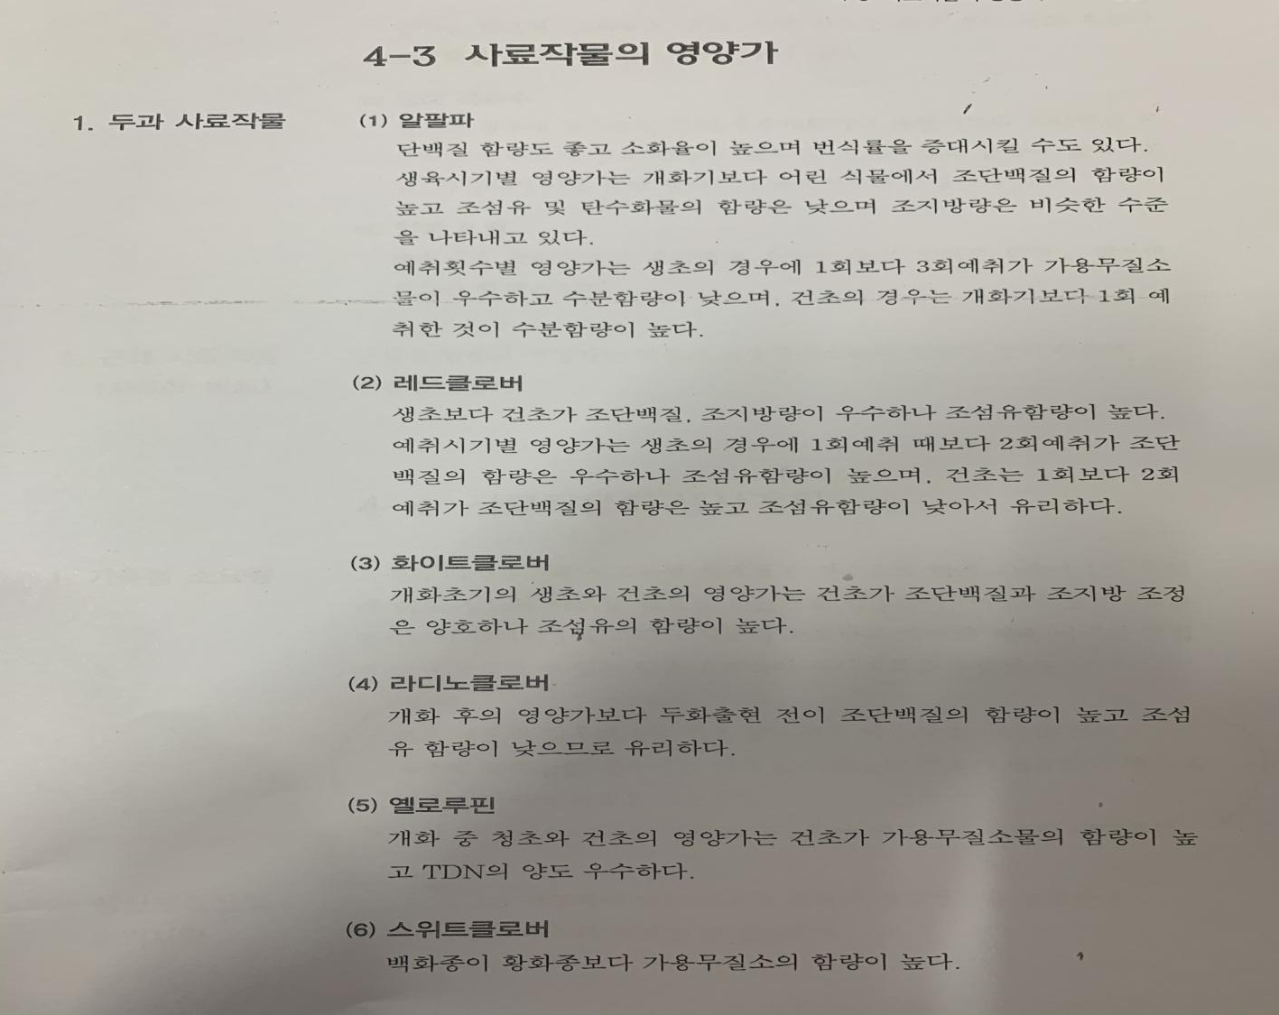

Slide 3
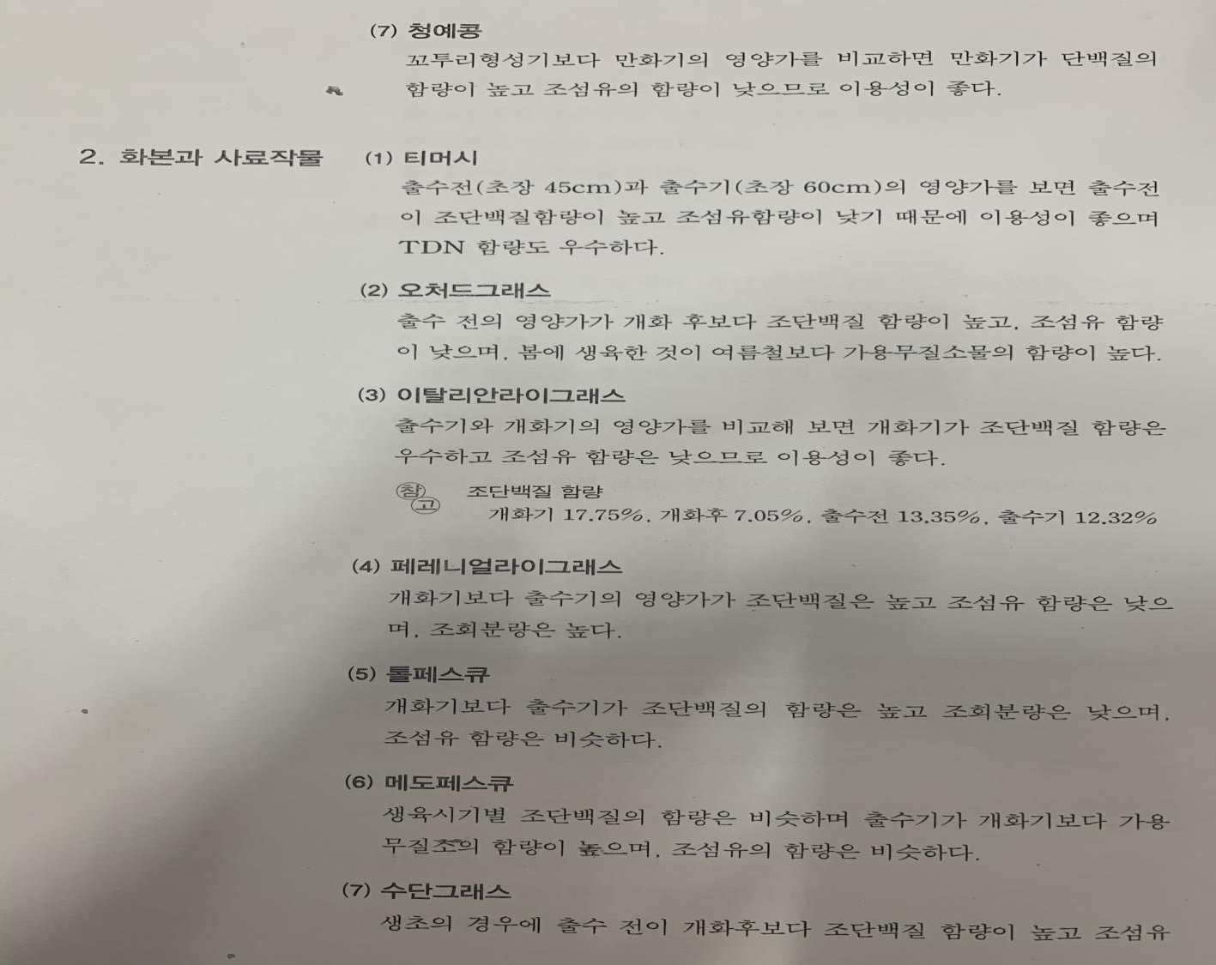

Slide 4
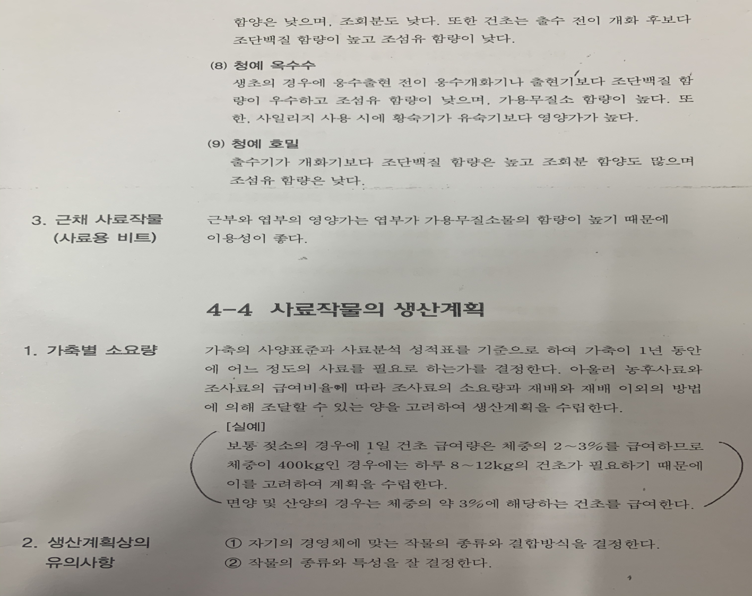

Slide 5
두과목초: 알팔파, 화이트클로버, 레드클로버, 라디노클로버,
옐로루핀, 스위트클로버, 청예콩
화본과 목초: 티머시, 오처드그래스, 이탈리언라이그래스,
페레니얼라이그래스, 톨페스큐, 메도페스큐,
수단그래스,청예옥수수, 청예호밀
근채사료작물: 사료용 비트
TDN: 사료가 가지는 에너지량 중에서 가축이 이용할 수 있
는 에너지량을 전부 합하여 나타내는 단위 즉 가소화
양분총량
공식 TDN
= 가소화조단백질(%) + 가소화가용무질소물(%) + 가소화
조섬유(%) + (가소화조지방(%) * 2.25)

Slide 6
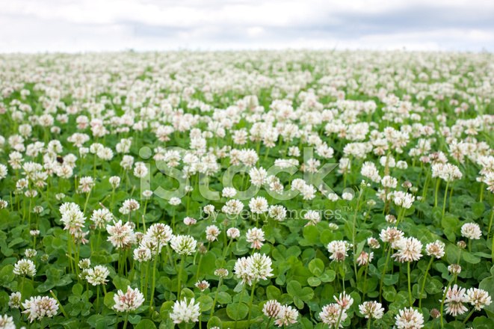
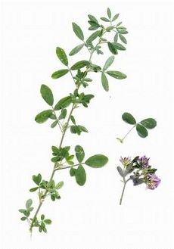
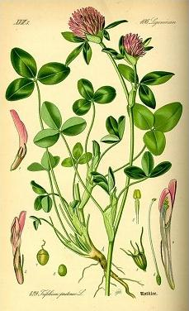
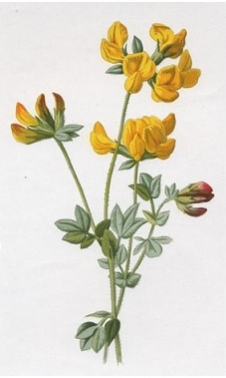
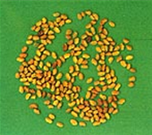
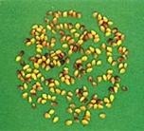
화이트 클로버
알팔파
레드클로버
버드풋트레포일

Slide 7
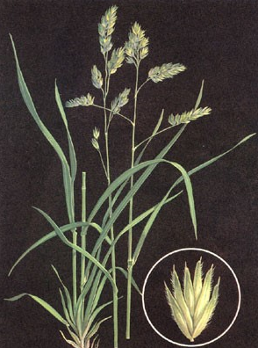
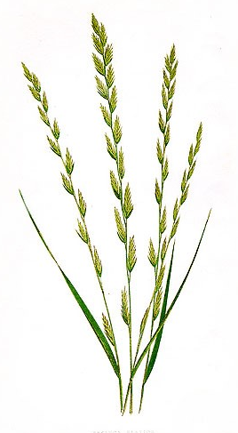
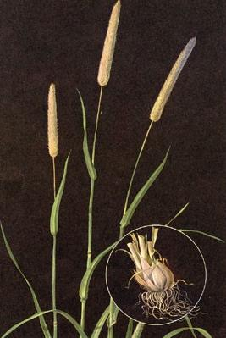
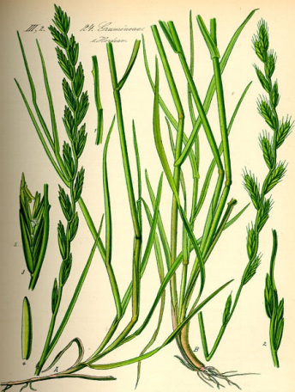

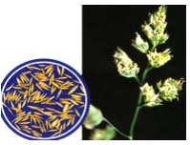
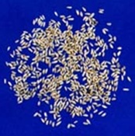
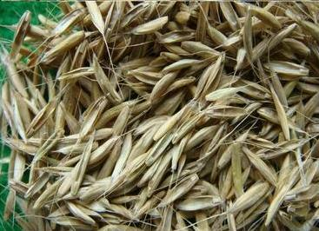
오처드그라스
톨 페스큐
티머시
이탈리안라이그라스

Slide 8
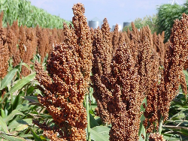
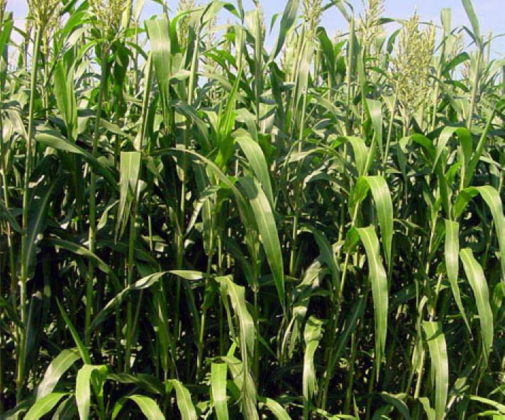
수단그래스

Slide 9
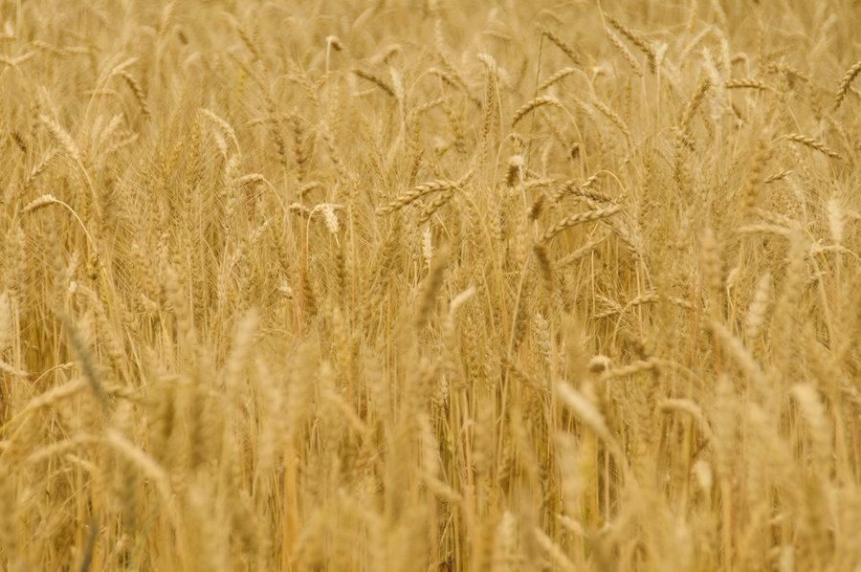
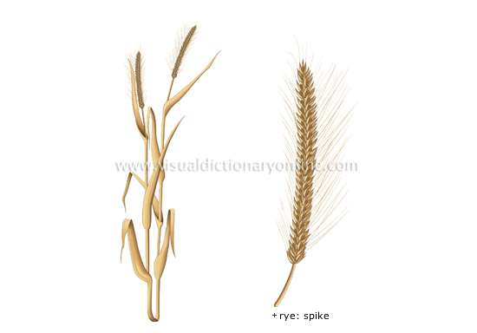
호밀

Slide 10
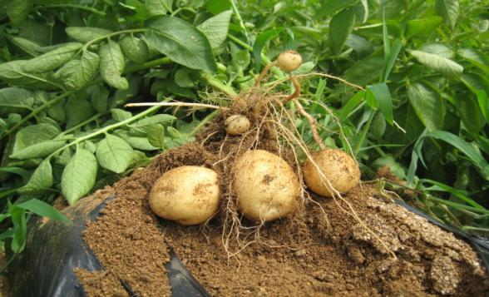
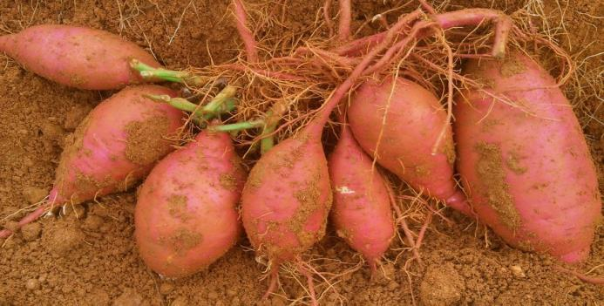
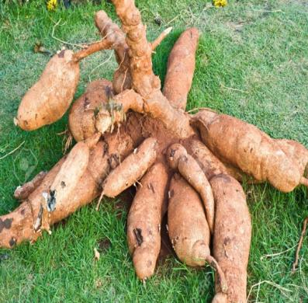
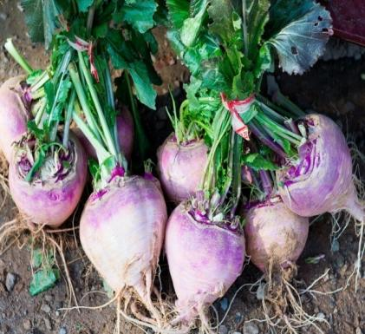
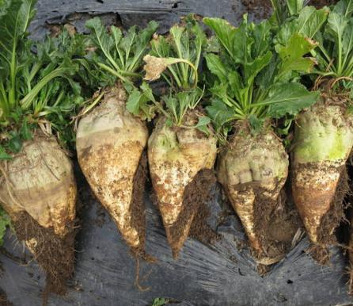
감자 고구마
타피오카 순무 사탕무

Slide 11
탄산가스고정회로
C₃회로: 이산화탄소는 엽록소의 RuBP라는 효소에 제일 먼저 고정되고
3- PGA가 만들어진다. 최초의 이산화탄소 생성산물인 3-PGA
는 3개의 탄소로 이루어진 물질이므로 이 회로를 C₃ 회로 또는
캘빈회로라고 함
-한지형 화본과: 밀, 보리, 귀리, 호밀, 벼, 라이그래스류, 블루그래스류,
페스규류, 브롬그래스류
-쌍자엽식물: 콩과류, 해바라기, 감자
C₄회로: 일부 아열대성 식물들이 캘빈회로와는 다른 회로에 의하여 이산
화탄소를 고정하고 있음을 밝혔고, 이회로는 이산화탄소가 PEP
carboxylase에 고정되고 oxaloacetate, malate,
aspartate와 같은 탄소 4개로 된 화합물이 생겨나므로 C₄
회로라고 함
-난지형 화본과: 옥수수, 수수, 수단그래스, 사탕수수, 기장, 버뮤다그래스,
기니그래스, 버팔로그래스, 존슨그래스

Slide 12
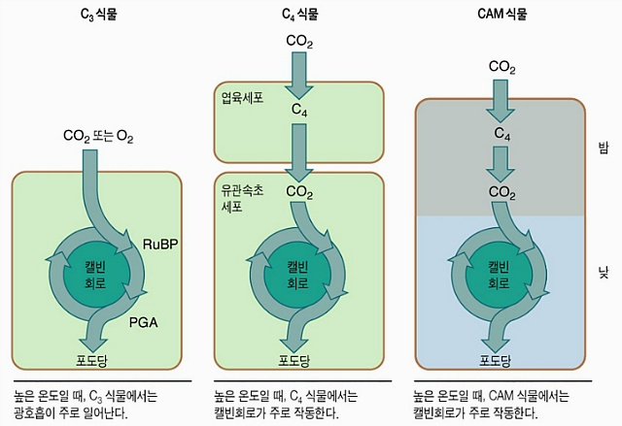

Slide 13
사료작물과 관련한 가축질병 및 장애

Slide 14
고창증(bloat)
-수분함량이 높은 콩과목초를 다량 섭취 시 잘 발생하는 질병이며 반추제 1위 내에서 가스나 거품이 형성되어 배가 부르게 되기 때문에 위내의 압력이 높아져서 발생함
-버즈풋트레포일, 크리운베치, 매듭풀 등의 콩과작물은 고창증을 일으키지 않음
-예방법은 우선 푸른 상태의 콩과초지에서 배고픈 가축의 직접 방목을 피함으로써 줄일 수 있음
목초테타니병(grass tetany)
-가축의 혈액 중에 마그네슘이 결핍될 경우에 나타나는 질병
-토양의 비옥도가 중요하며 대부분의 토양은 충분한 마그네슘을 함유하고 이 있으나 칼리를 사용하면 마그네슘의 흡수가 저해되어 발병가능성아 높아짐
-예방책으로 마그네슘함량이 높은 콩과목초를 혼파하여 이용

Slide 15
페스큐풋(fescue foot)
-톨페스큐초지에서 가축을 장시간 방목시킬 때 나타나는 질병
-초기에는 소의 몸의 고통과 경직, 거친 피부, 부은 왼발, 굽은 등이 관찰되며. 다음단계에서는 뒷발을 약간 절름거리고 혈액순환이 불량,
-사초의 알칼로이드에 의해서 야기됨
-예방책은 적절한 초지 시비와 관리
질산중독(nitrate poisoning)
-질산태 질소질소가 다량 함유된 풀이나 물을 섭취하였을 때 풀이나 물
을 섭취 시 나타나는 중독증상으로 심하면 소의 유산과 폐사 초래
-톨페스큐, 수단그래스, 오처드그래스, 진주조는 질산태질소를 축적하기 쉬운 목초이며 켄터키불루그래스, 앨펄퍼 등은 낮은 군에 속함
-예방책으로 알맞은 양의 질소시비가 가장 중요함

Slide 16
청산중독(prussic acid poisoning)
-수수나 수단그래스지대에 소를 방목시킬 때 흔히 발생하는 장애로서 이
들 사료작물이 함유하고 있는 글루코시드두린이란 물질이 가축의 제 1위
내에서 가수분해될 때 만들어지는 청산에 의한 중독증
-예방법은 초고가 45~50 cm 에 달할 때까지 이용하지 않는 것이 종
고, 질소 및 인산시비량의 균형을 꾀함
식물체 알칼로이드(plant alkaloid compound)
-질소를 함유하는 2차 생성물로서 질소시비의 영향을 크게 받음
-알칼로이드와 관련된 가축질병은 양의 라이그래스훈도병, 젖소, 육우,
양에서 나타나는 파라리스훈도병이 있음
-소의 제 1위 내에 코발트 펠릿을 넣어 두면 알칼로이드훈도병을 방지하는 효과적임

Slide 17
번식장애(breeding disease)
-스위트클로버는 수확시 독특한 냄새가 나는 방향족화합물인 쿠마린을 가지고 있는데, 건초 도는 사일리지로 만들때 디쿠마롤이라는 독성물질로 전환됨
-스위트클로버로 만들어진 건초나 사일리지를 피하고 치료법으로 비타민 K를 주사함
맥각병(ergot)
-맥각병에 걸린 사료를 섭취한 소에서 나타나며, 이삭에 발생한 곰팡
이에 의한 것으로 유산을 일으키거나 심하면 폐사
-작은 곡실작물이나 와일드라이, 존슨그래스, 댈러스그래스, 바히아그래스
같은 화본과사초에서 발생률이 높음
-이삭에 자주색이나 흰색의 곰팡이가 기생하는 것으로 감염된 이삭은 발리 제거해 주어야 함

Slide 18
침흘리기(slobber)
-레드클로버 건초사양시 과도한 타액분비를 보이는 장애로 곰팡이에 의
하여 만들어진 알칼로이드독소 때문에 일어나는 것으로 추측
에스트로겐화합물
-콩과목초, 특히 라디노클로버, 앨팔퍼,서브터레니언클로버, 버클로버와
같은 작물에서 발견되는 에스트로겐화합물은 소의 번식장해의 원인이
됨
-에스트로겐화합물은 이소플라본과 쿠메스탄으로 알려져 있는데, 생식기관을 과도하게 흥분시켜 불규칙한 발정과 수정률감퇴를 초래함
-앨펄퍼는 에스트로겐함량이 낮은 초종임

Slide 19
감사합니다

